Slide 1

Cardinalidad, Joins, Performance
Gold + outputs + Export a artifacts

Slide 2
¿Dónde vamos?
W01
Confiabilidad, escalabilidad y mantenibilidad
W02
JOIN puede “explotar”
W03
checks + contrato
Silver/Bronze estables
W04
performance + EXPLAIN
W05A
Diseño relacional mínimo (PK/FK + llaves)
W05B
Gold + exports + documentación final
Notes:
Ya tenemos el modelo sólido; ahora generamos salidas que alguien sí puede usar

Slide 3
¿Qué significa “Gold” en este curso?
Gold = dataset preparado para análisis
Características:
  limpio (mínimos checks)
  agregado (menos filas)
  interpretables (métricas claras)
  reusable (vista o tabla)
SILVER | GOLD
Granularidad Alta | Agregación y Sumario
Notes:
“Gold no es ‘más limpio’: es más útil para responder preguntas.”

Slide 4
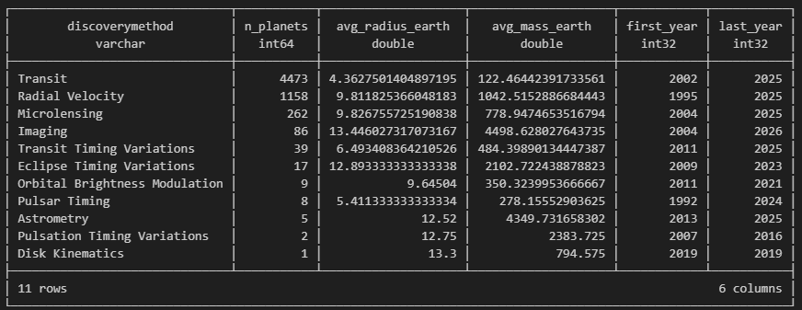
Gold 1: “por discoverymethod”
¿Qué métodos dominan el descubrimiento de exoplanetas?
Columnas Gold 1
  discoverymethod
  n_planets
  avg_radius_earth
  avg_mass_earth
  first_year, last_year
Notes:
“Esta salida permite ver rápidamente tendencias y predominancia de métodos.”

Slide 5
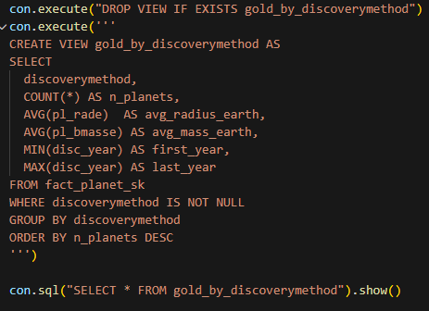
Notes:
Gold siempre es agrupar una dimensión y sacar métricas

Slide 6
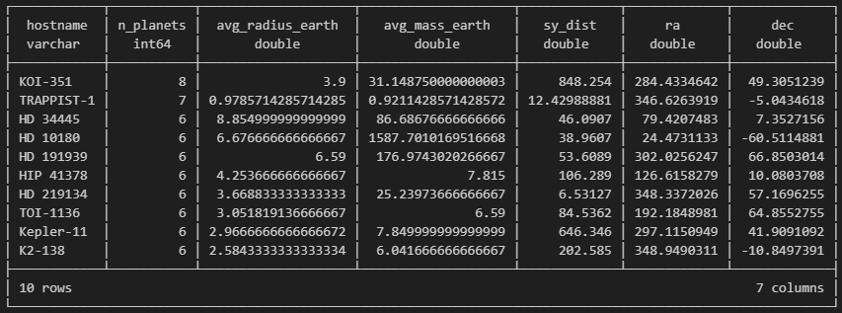
Gold 2: “por host (hostname)”
¿Qué estrellas tienen más planetas y qué promedios tienen?
Columnas Gold 2
  hostname
  n_planets
  avg_radius_earth, avg_mass_earth
  sy_dist, ra, dec
Notes:
“Este Gold junta fact+dim: responde preguntas por entidad física (estrella).”

Slide 7
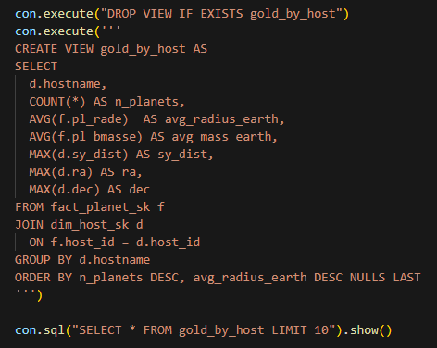
Notes:
El Join no explota porque está protegido por SK + FK

Slide 8
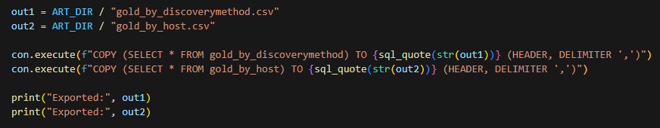
Export a artifacts: “evidencia reproducible”
Objetivo: dejar evidencia lista para entrega
Archivos:
  artifacts/gold_by_discoverymethod.csv
  artifacts/gold_by_host.csv
Notes:
“Gold sin export no es entregable: aquí queda el producto fuera del notebook.”

Slide 9
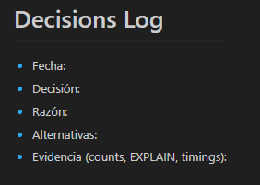
Checklist técnico mínimo de cierre (debe pasar sí o sí)
Data Contract final (qué debe contener)
Datasets (silver, dim/fact, gold)
Grain por dataset
Keys (PK/UNIQUE/FK)
Checks mínimos
Outputs Gold + columnas
dim_host_sk: uniqueness
COUNT(*) == COUNT(DISTINCT hostname)
fact_planet_sk: huérfanos
orphan_rows == 0
Gold corre sin error
2 vistas consultables
Notes:
Esto es lo que te da confianza para firmar que el pipeline es correcto.
El contrato no es texto bonito: es una especificación verificable

Slide 10
Entregables H2 (exacto lo que entregan)
artifacts/gold_by_discoverymethod.csv
artifacts/gold_by_host.csv
docs/data_contract.md
docs/decisions_log.md
docs/w05b_gold_report.md
DDL en sql/ddl.sql
10 queries en sql/queries.sql
checks de calidad en sql/quality_checks.sql

